Slide 1
Dossier documentaire:
Quels sont les défis du vieillissement au Japon ?

Slide 2
ACTIVITE 2: Travail en groupes d’experts et préparation d’une restitution orale afin de compléter un organigramme
Description de l’activité: 8 groupes de 4 ou 3
La question des enjeux du vieillissement au japon est découpée en 4 aspects. 2 groupes travaillent sur le même aspect
. Les enjeux sociaux et économiques
Les caractéristiques démographiques
Les enjeux territoriaux
Les enjeux politiques et migratoires
compétences: Tâche complexe et production d’un oral nourri de l’analyse du dossier documentaire fourni.

Slide 3
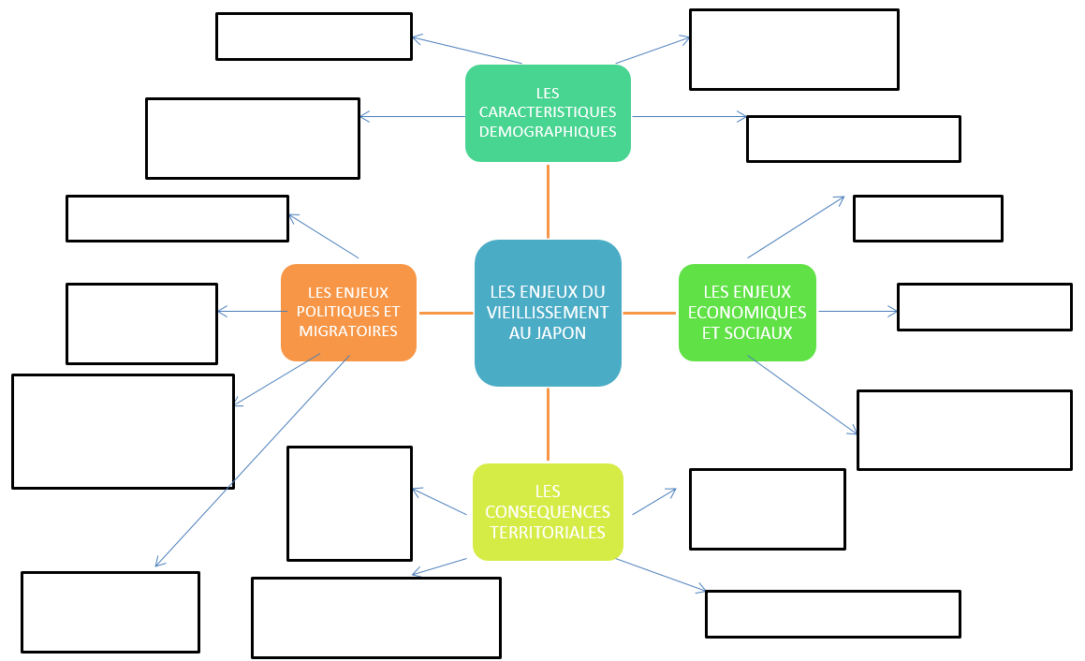

Slide 4
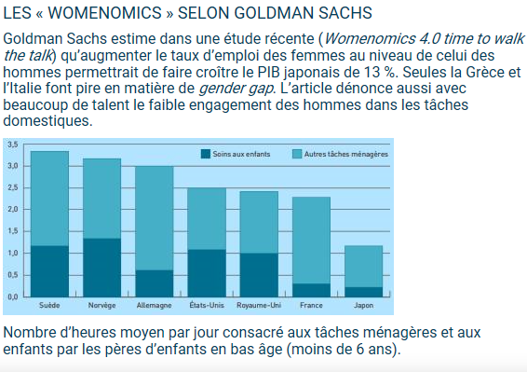
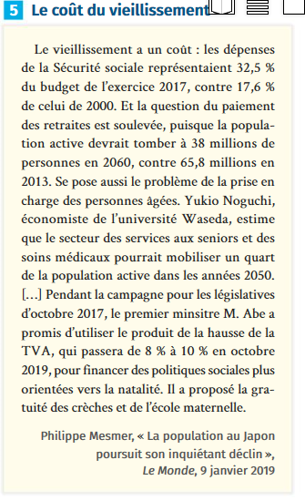
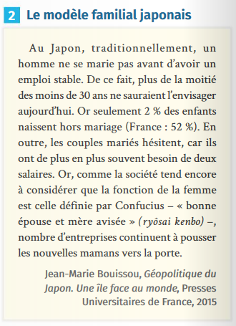
https://www.francetvinfo.fr/monde/japon/video-face-a-l-isolement-et-a-la-pauvrete-des-seniors-japonais-font-le-choix-de-vivre-derriere-les-barreaux_3145855.html
Vidéo à consulter

Slide 5
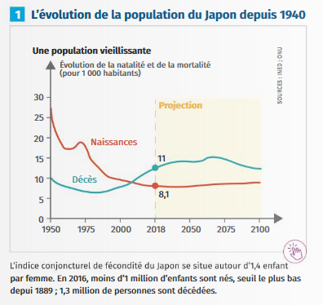
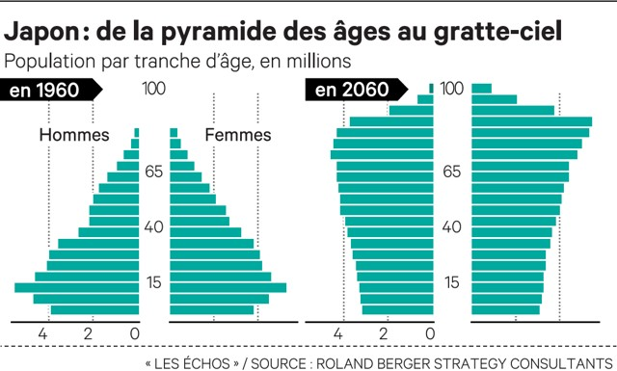
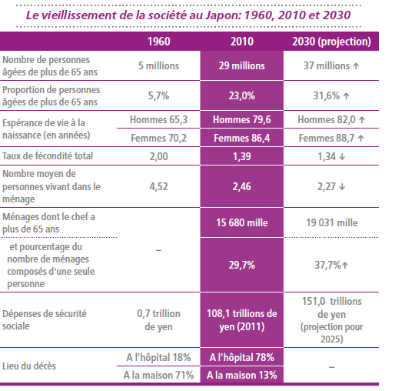
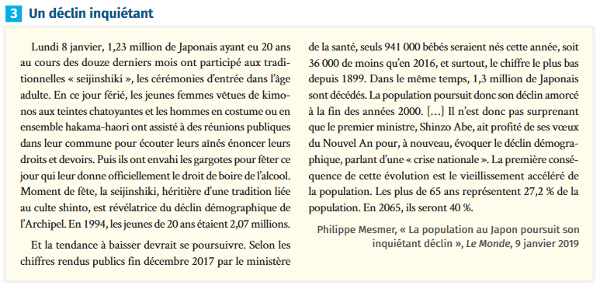

Slide 6
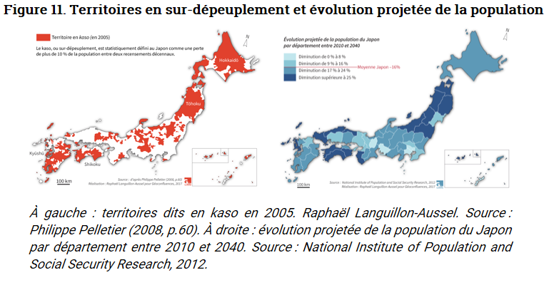
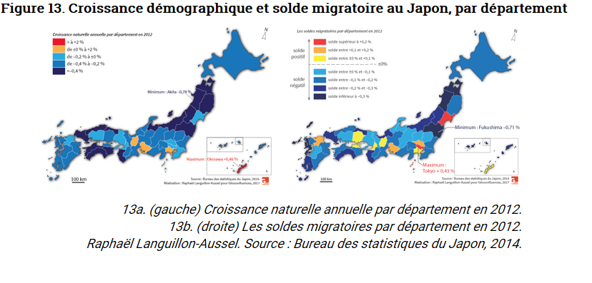
www.lajauneetlarouge.com, site spécialisé dans la géopolitique de l’Asie orientale
« Dans une situation de baisse démographique, la maximisation des fonctions urbaines est devenue une priorité cruciale. La ville compacte en est le mot-clé ». Cet extrait d’un article du Mainichi shimbun (édition du 12 novembre 2016) illustre le succès de la notion de ville compacte dans le Japon contemporain, dont la population pourrait passer de 127 millions à moins de 100 millions d’habitants entre 2015 et 2050. Les régions périphériques qui pourraient perdre la moitié de leurs habitants. Deux tiers des 1 727 municipalités japonaises ont affiché un déficit démographique supérieur à 5 % entre 2010 et 2015, et celles-ci ont presque toutes annoncé, via les médias nationaux ou des journaux locaux, vouloir réorganiser leurs plans d’urbanisme autour de la notion de compacité urbaine afin de revitaliser des régions en déclin dans des « noyaux urbains » réduisant les distances et redonnant des services au centre facilitant les déplacements des personnes âgées.
Sophie Buhnik, « Contre le déclin, la ville compacte. Retour sur quinze années de « recentralisation urbaine » au Japon », Métropolitiques, 2 mai 2017

Slide 7
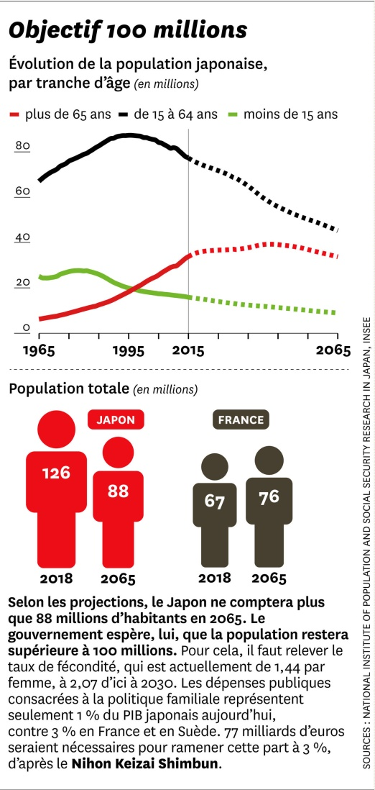
https://www.allodocteurs.fr/maladies/seniors/maison-de-retraite/robotique-medicale-au-japon-c-est-deja-demain_22522.html
A priori, 340 000 travailleurs étrangers devraient entrer au Japon dans les cinq prochaines années. Mais pas question d'évoquer leur éventuelle intégration à la société japonaise. Afin de rassurer son électorat conservateur, le premier ministre, Shinzo Abe, a même nié que la politique d'immigration était modifiée : le nouveau texte ne concerne, selon lui, que la contribution économique de ces "forces de travail"...
"Ce sujet est très sensible chez les vieux Japonais, commente Hidenori Sakanaka. Près de 70 % d'entre eux sont hostiles à l'immigration. Les jeunes, eux aussi, sont partagés."
Chaque année, quelque 250 000 étrangers, venus principalement de Chine, des Philippines et du Vietnam, bénéficient d'un soi-disant "stage de formation« (en réalité, ils occupent les emplois où la main d’œuvre manque, en particulier dans le bâtiment et l’aide aux personnes âgées)
Charles Hacquet et Philippe Messmer,« Les Japonais, toujours plus vieux et moins nombreux », 18 janvier 2019, www.express.fr
Les solutions envisageables : mariages, robots ou immigration ?
Imaginer que le Japon subisse une croissance subite de sa démographie relève de l’utopie. Ce n’est pas pour autant qu’il faut baisser les bras, et le gouvernement semble décidé à proposer quelques solutions.
La première serait d’aider les jeunes parents, en fournissant plus de places dans les crèches, car la garde d’un petit s’avère compliqué au Japon. Cela pousse près de 70% des mamans à arrêter de travailler après la naissance de leur premier enfant.
Si l’argent est déjà un problème, le fait que les naissances hors mariage soient très mal vues dans la société nippone en est un autre. Puisqu’il n’est pas envisageable d’avoir un enfant sans être marié, et que les couples se marient moins, l’Etat cherche à inciter au mariage, afin de booster par la suite les naissances. Pour cela, il propose des avantages fiscaux aux jeunes couples et souhaite la démocratisation des Speed Dating pour que de nouveaux couples se créent.
Mais pour le moment, ces invectives semblent sans effet. Il faut alors penser aux solutions qui tiennent compte de la baisse des naissances. Le Japon reste hermétique à un afflux de travailleurs étrangers.
Le risque de troubler la quiétude du pays paraît trop élevé et c’est une des raisons qui fait que le Japon pourrait miser sur l’une de ses forces majeures : la robotique.
Le Premier Ministre japonais voit en effet dans cette crise une chance pour le Japon d’affirmer sa suprématie en matière de robotisation et d’automatisation du travail. Le pays a déjà commencé à utiliser certains androïdes pour faire de la réception dans des hôtels, pour servir d’assistant médical comme c’est le cas dans le Nagoya University Hospital depuis février 2018, ou pour accompagner le quotidien
des particuliers chez eux. On pense au chien robot AIBO de SONY qui fait son grand retour cette année.
Mickaël Lesage, 23 février 2018, www. Lejournaldujapon.com

